Slide 1
Средние величины

Slide 2
Понятие средней величины
Средняя величина
Обобщающий показатель, который дает количественную характеристику признака в статистической совокупности в условиях конкретного время и места

Slide 3

Условия правильного применения средней величины
Средняя величина должна исчисляться лишь для совокупностей, состоящих из однородных единиц

Slide 4
Условия правильного применения средней величины
Совокупность, неоднородную в качественном отношении, необходимо разделять на однородные группы и вычислять для них групповые типичные средние, характеризующие каждую из этих групп. В этом проявляется связь между методами группировок и средних величин
Средняя величина сглаживает индивидуальные значения и тем самым может элиминировать различные тенденции в развитии, скрыть передовое и отстающее, поэтому кроме средней величины следует исчислять другие показатели

Slide 5
Виды средних величин
Степенные
Структурные
Гармоническая
Мода
Геометрическая
Медиана
Арифметическая
Квартили
Квадратическая
Децили
Кубическая
Квинтили
Биквадратическая
Перцентили

Slide 6
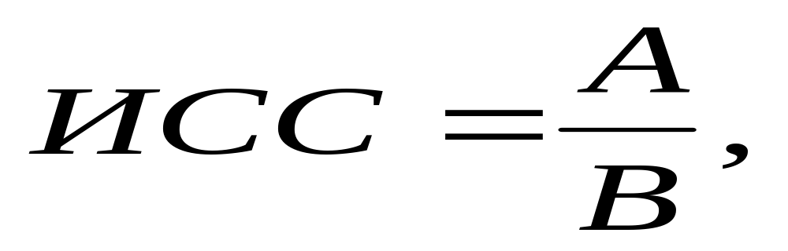
Логическая формула
Исходное соотношение средней
где
А – объем изучаемого события в совокупности: это суммарная абсолютная величина;
В – объем совокупности: это число единиц совокупности.
ИСС дает нам уровень изучаемого события в расчете на единицу совокупности

Slide 7


Примеры средних
Средняя зарплата показывает, сколько получает один работник. Что же мы возьмем в числителе и знаменателе ИСС?
А – сумма начисленных средств всем работникам = фонд зарплаты;
В – численность работников

Slide 8

Примеры средних
Средняя цена показывает, сколько в среднем стоит данный товар. Что же мы возьмем в числителе и знаменателе ИСС?
А – выручка от реализации всего товара = товарооборот;
В – сколько единиц товара продано всего = количество проданного товара

Slide 9
Логическая формула
Для конкретного экономического показателя может быть составлена ТОЛЬКО ОДНА ИСТИННАЯ логическая формула

Slide 10
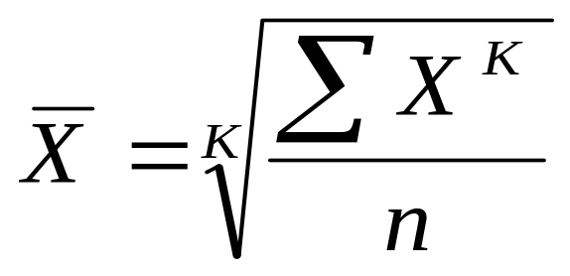
где К – показатель степени Применяется в случае, если каждая варианта Х встречается в совокупности один или одинаковое число раз
Средняя степенная простая

Slide 11
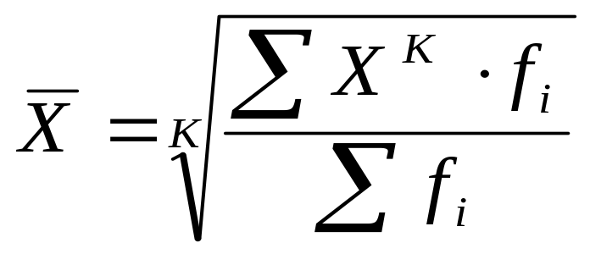
Средняя степенная взвешенная
где f_{i} – показатель повторяемости вариант (веса, частоты). Применяется в случае, если каждая варианта Х встречается в совокупности не одинаковое число раз, т.е. по сгруппированным данным.

Slide 12
Элементы степенной средней
Варианта (Х)
Признак, для которого исчисляется средняя величина является варьирующим, осредняемым.
Единицы варьирующего признака, принимающие определенное числовое выражение, есть варианта
Число единиц (n)
Количество вариант в исследуемой совокупности
Веса, частоты (f)
Показатели повторяемости вариант в исследуемой совокупности

Slide 13
АЛГОРИТМ
РЕШЕНИЯ ЗАДАЧ НА НАХОЖДЕНИЕ
СРЕДНЕЙ
1. Определить, что в задаче является признаком (признак то, у чего надо найти среднее значение).
2. Определить, имеет ли признак частоту.
3. Выбрать формулу и решить задачу.
4. У найденной величины указать единицы измерения и сделать необходимые пояснения.

Slide 14
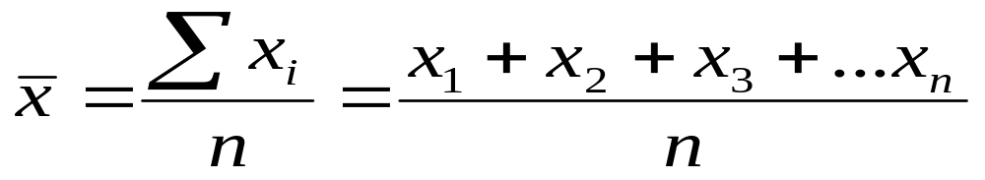
СРЕДНЯЯ АРИФМЕТИЧЕСКАЯ
ПРОСТАЯ
Применяется, если каждому значению признака соответствует 1 единица, т.е. признак не имеет частоты.
Формула:

Slide 15
Средняя арифметическая простая
Средняя арифметическая простая применяется, когда есть перечисление вариант и нет никаких группировок.
В числителе мы собираем сумму вариант, в знаменателе – количество вариант

Slide 16
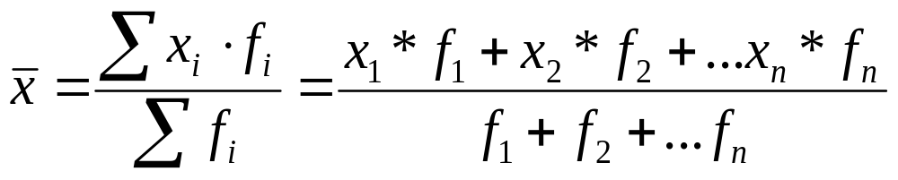
СРЕДНЯЯ АРИФМЕТИЧЕСКАЯ
ВЗВЕШЕННАЯ
Применяется, если признак имеет частоту
Формула

Slide 17
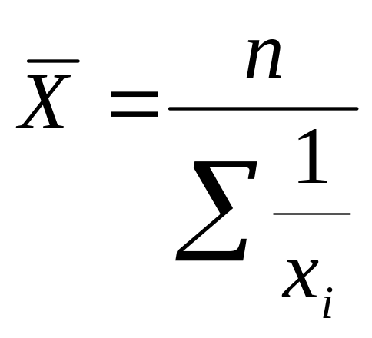
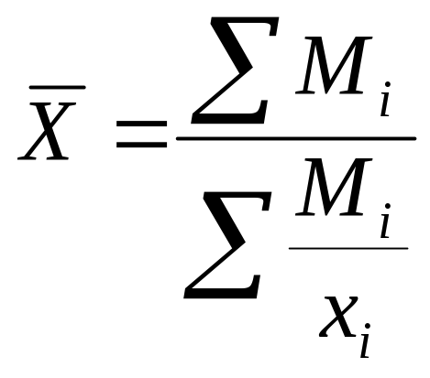
Средняя гармоническая
К=-1;
или
где М_{i}=x_{i}*f_{i}
Средняя гармоническая применяется в случае, если известны варьирующие обратные значения признака.

Slide 18
Средняя хронологическая
Необходимо взять половину первого и последнего показателя, плюс моментные показатели, находящиеся в середине ряда, полученную сумму разделить на (количество моментных показателей минус 1)

Slide 19
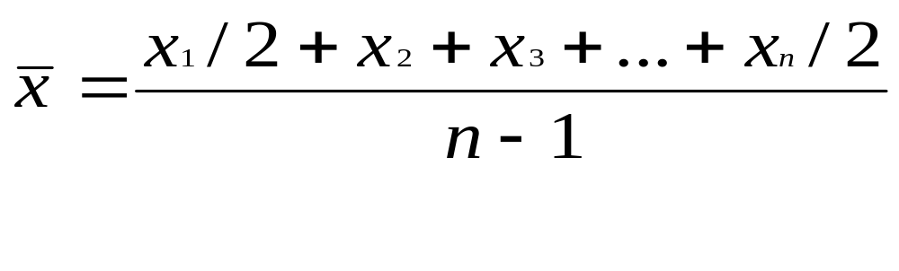
Средняя хронологическая
Широко применяется в рядах динамики, в социально-экономической статистике для определения средней численности населения и среднего размера остатков, а также для других показателей, исчисляемых на определенные моменты времени

Slide 20
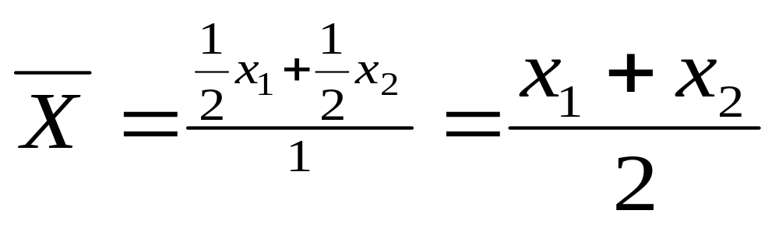
Средняя хронологическая
Если необходимо подсчитать среднюю для двух моментных показателей, то формула средней хронологической превращается в формулу средней арифметической простой

Slide 21
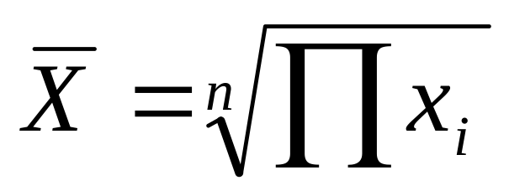
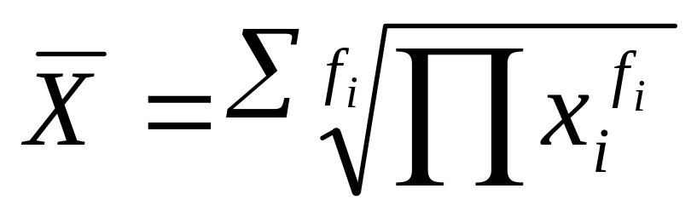
Средняя геометрическая
К=0;
или
Наиболее широкое применение средняя геометрическая получила для определения средних темпов изменения в рядах динамики, а также в рядах распределения

Slide 22
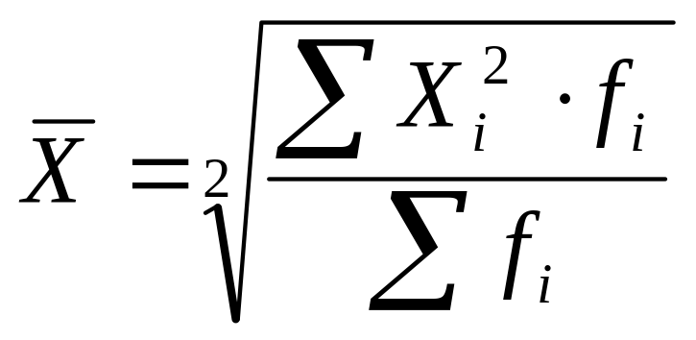
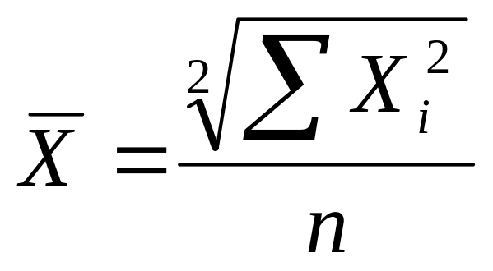
Средняя квадратическая
К=2;
или

Slide 23
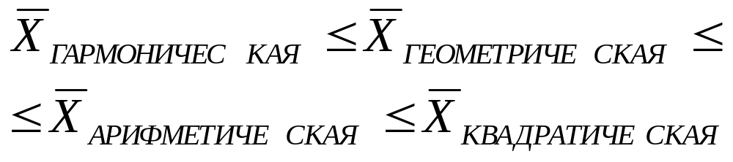
Правило мажорантности средних
Для одной и той же совокупности существуют строго определенные соотношения между разными видами средних. Эти соотношения называют правилом мажорантности средних.

